Slide 1
Окружающий мир

Slide 2
СОДЕРЖАНИЕ
Задание №1
Задание №2
Задание №3
Задание №4
Задание №5
Задание №6
Задание №7
Задание №8
Задание №9
Задание №10

Slide 3
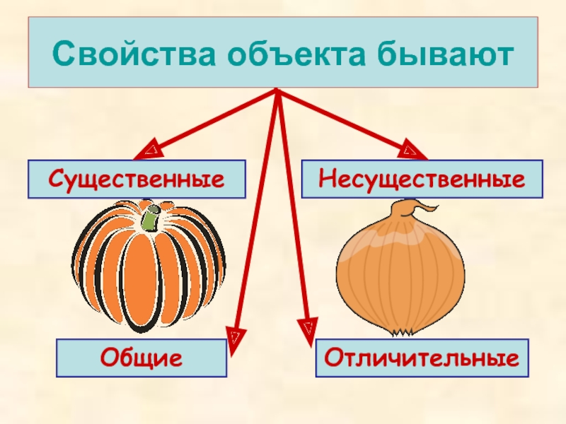
1
Умение анализировать изображение и узнавать объекты, с которыми обучающиеся встречались в повседневной жизни или при изучении учебных предметов, выявлять их существенные свойства.
Объект — это любая часть окружающей действительности (предмет, процесс, явление). Объектами принято называть всё то, на что обращено внимание человека.
Так, телефон, стол, книга, кошка — примеры объектов-предметов. Каникулы, учёба, чтение, поездка — примеры объектов-процессов. Гроза, солнечное затмение, снегопад — примеры объектов-явлений.
Существенным свойством называется такое свойство, которое наиболее важно для нас в данной ситуации.

Slide 4
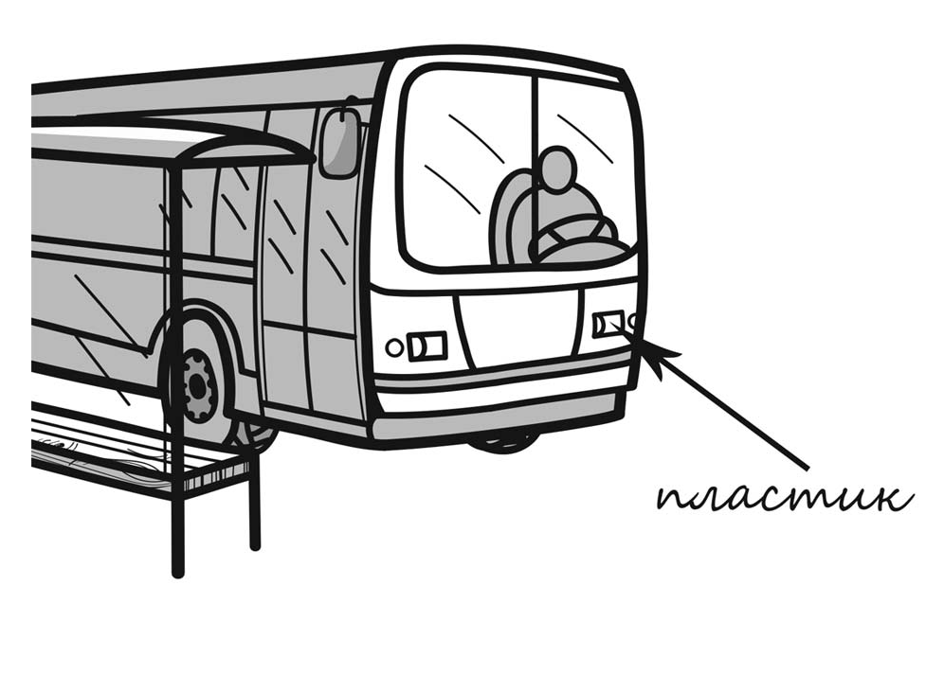
1
Внимательно рассмотри рисунок, на котором изображён автобус на остановке. Крышка фары автобуса может быть изготовлена из пластика. Она отмечена на рисунке стрелкой с соответствующей надписью.
Какие предметы или детали среди изображённых на рисунке могут быть сделаны из дерева, а какие – из резины? Укажи на рисунке стрелкой любой предмет (деталь) из дерева и любой предмет (деталь) из резины. Подпиши название соответствующего материала рядом с каждой стрелкой.

Slide 5
1
Внимательно рассмотри рисунок, на котором изображён автобус на остановке. Крышка фары автобуса может быть изготовлена из пластика. Она отмечена на рисунке стрелкой с соответствующей надписью.
Какие предметы или детали среди изображённых на рисунке могут быть сделаны из дерева, а какие – из резины? Укажи на рисунке стрелкой любой предмет (деталь) из дерева и любой предмет (деталь) из резины. Подпиши название соответствующего материала рядом с каждой стрелкой.
Выполняя первое задание, внимательно рассмотри рисунок. Проанализируй изображенные предметы. Подумай и определи, из чего могут быть сделаны предметы или детали предметов. Вспомни, что делают из дерева, какими свойствами обладают деревянные предметы. Найди на рисунке любой предмет или деталь предмета из дерева, отметь стрелкой, подпиши название материала. Определи, какие предметы, изображенные на рисунке, могут быть сделаны из резины. Вспомни, какими основными свойствами обладают такие предметы. Найди на рисунке любой предмет или деталь предмета из резины, отметь стрелкой, не забудь указать название материала.

Slide 6
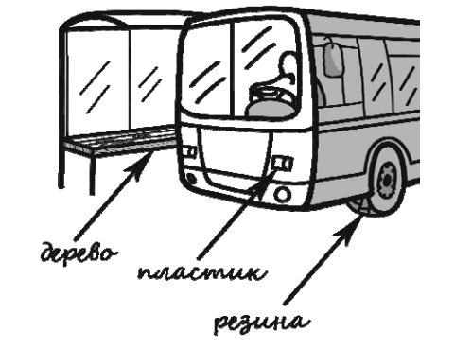
1
Ответ:

Slide 7
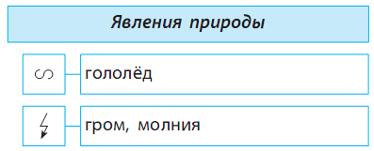
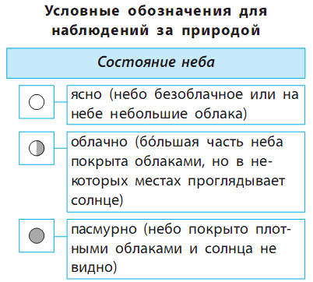
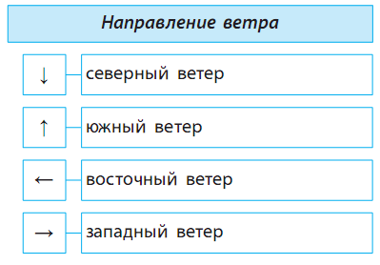
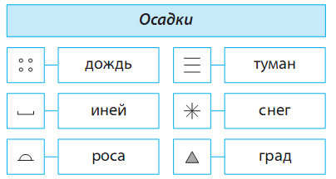
2
Умение понимать информацию, представленную разными способами (словесно, знаково-символическими средствами и т.п.)

Slide 8
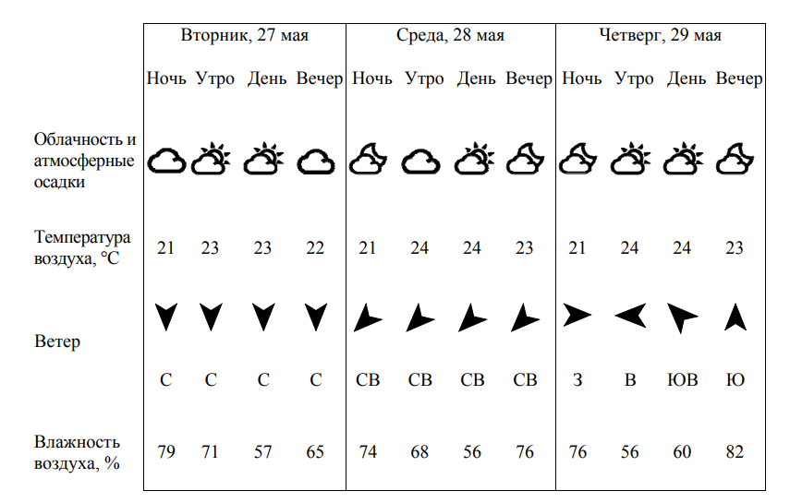
2
На интернет-сайтах погоды можно встретить подобные таблицы. Внимательно изучи прогноз погоды на трое суток. Выбери верные утверждения об ожидаемой погоде на эти трое суток и запиши в строку ответа их номера.
Выбери верные утверждения об ожидаемой погоде на эти трое суток и запиши в строку ответа их номера.
1. В среду температура воздуха не превысит 21 °С.
2. Во вторник будет дуть северный ветер.
3. Влажность воздуха не изменится с вечера вторника до утра среды.
4. На протяжении всех трёх суток будет облачно.

Slide 9
2
На интернет-сайтах погоды можно встретить подобные таблицы. Внимательно изучи прогноз погоды на трое суток. Выбери верные утверждения об ожидаемой погоде на эти трое суток и запиши в строку ответа их номера.
Внимательно рассмотри таблицу. Обрати внимание на условные обозначения облачности и атмосферных осадков, сравни эти знаки, вспомни, что они обозначают. Проследи температуру воздуха, меняется ли она в течение этих трёх дней. Посмотри на знаки-стрелки, ими принято обозначать направление ветра, под ними указано направление ветра. Завершает таблицу шкала влажности воздуха в процентах. После того, как ты внимательно изучил таблицу, переходи к ответу на вопрос. Для этого вдумчиво читай каждое утверждение и сопоставляй его с данными таблицы. В первом утверждении встретилось слово «не превысит». Понятен ли тебе его смысл? Если нет, то выясни смысл этого слова (можно спросить у учителя).

Slide 10
2
На интернет-сайтах погоды можно встретить подобные таблицы. Внимательно изучи прогноз погоды на трое суток. Выбери верные утверждения об ожидаемой погоде на эти трое суток и запиши в строку ответа их номера.
Выбери верные утверждения об ожидаемой погоде на эти трое суток и запиши в строку ответа их номера.
Ответ:
2, 4

Slide 11
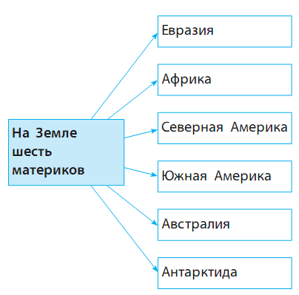
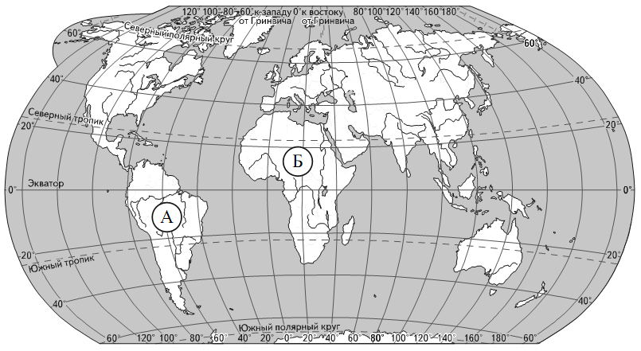
3
Умение назвать отмеченные буквами материки (природные зоны) и определить, какие из приведенных в задании животных и растений обитают в естественной среде на каждом из этих материков.
Северная
Америка
Евразия
Африка
Южная
Америка
Австралия
Антарктида

Slide 12
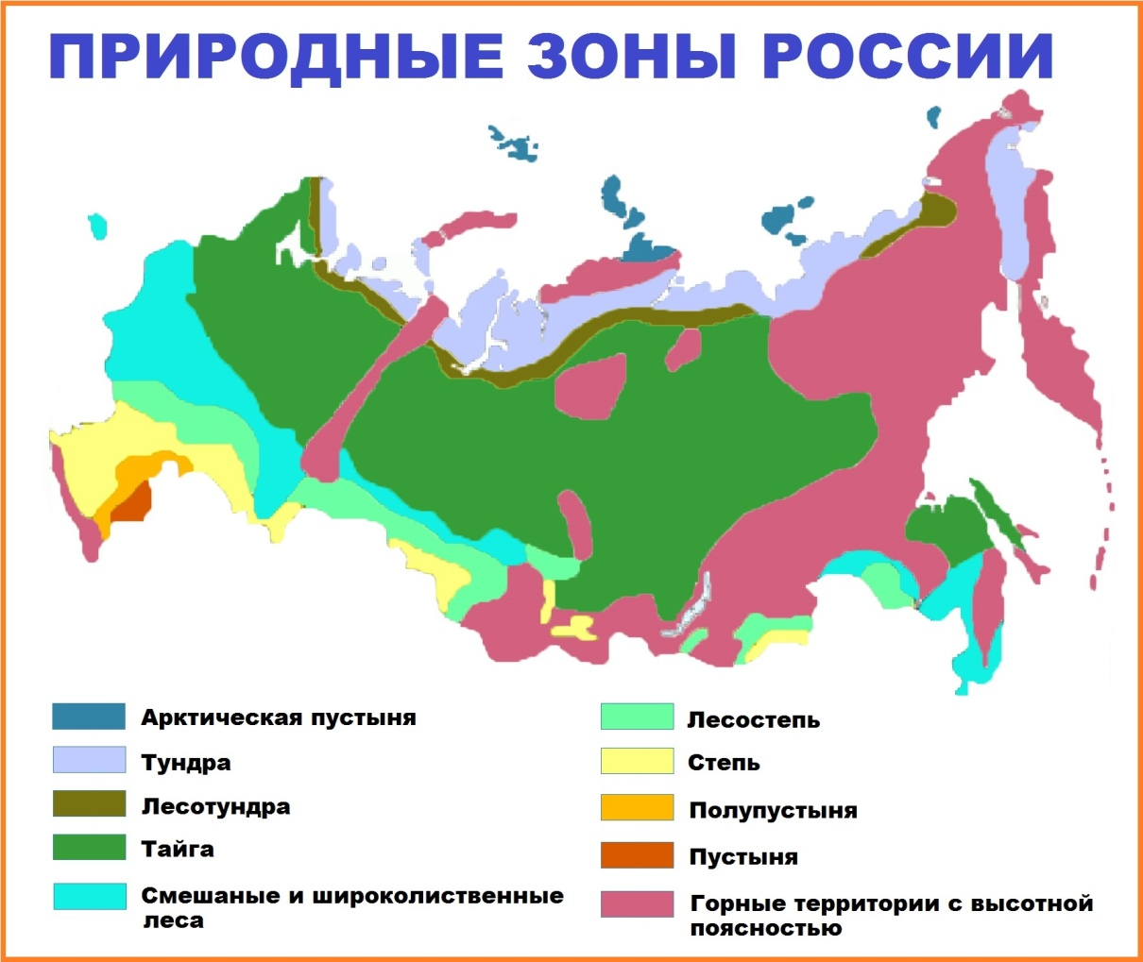
3
Умение назвать отмеченные буквами материки (природные зоны) и определить, какие из приведенных в задании животных и растений обитают в естественной среде на каждом из этих материков.
Природные зоны — это территория, которая определяется однообразными климатическими условиями, особенностями растительности и животного мира.

Slide 13
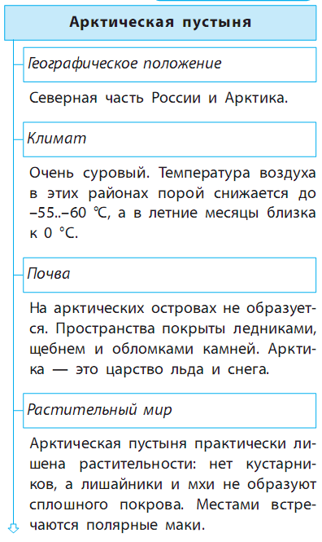
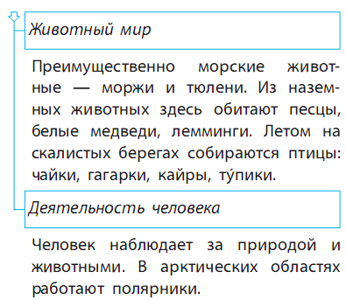
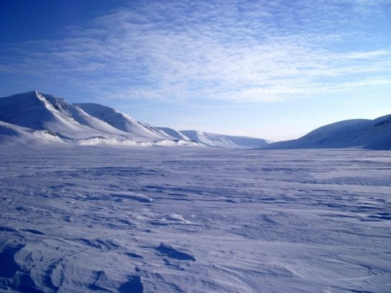
3

Slide 14
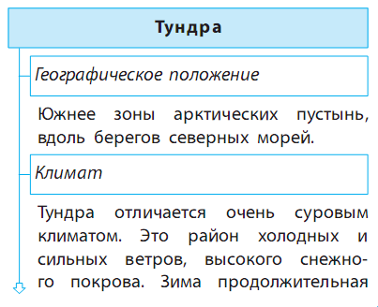
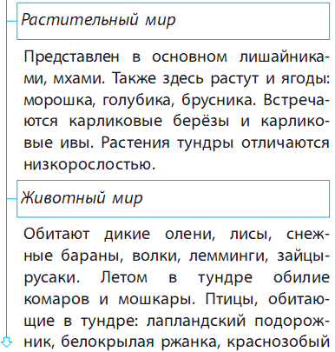
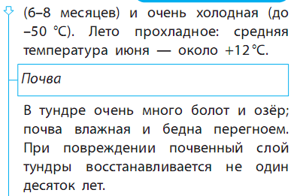
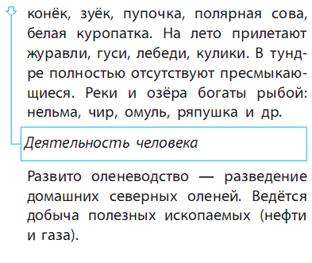
3

Slide 15
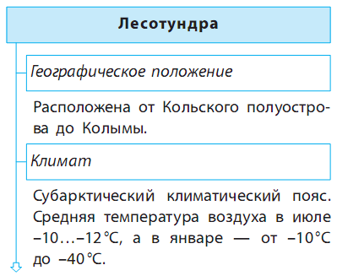
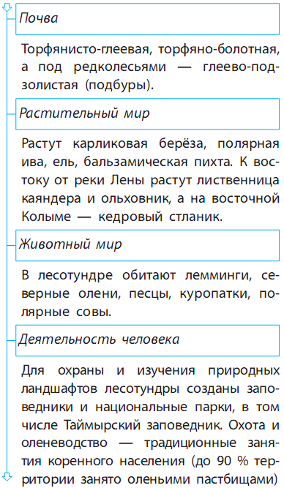
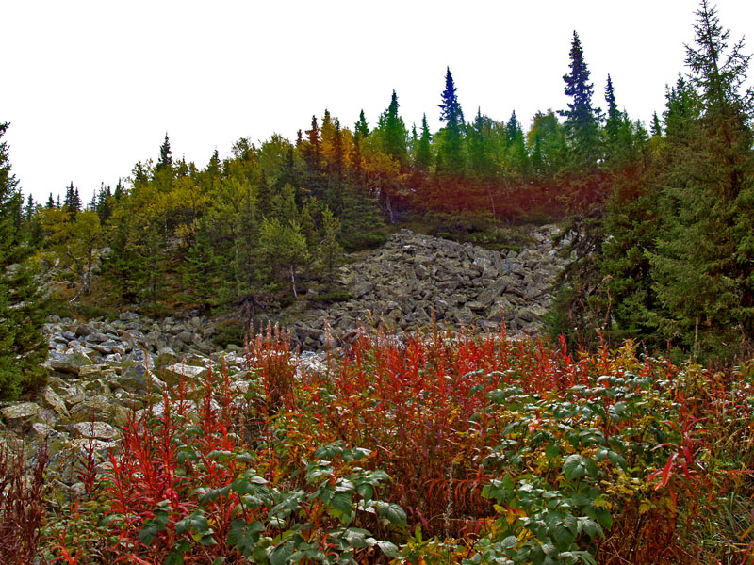
3

Slide 16
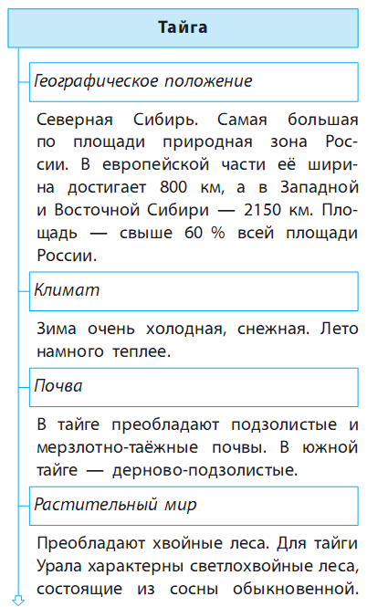
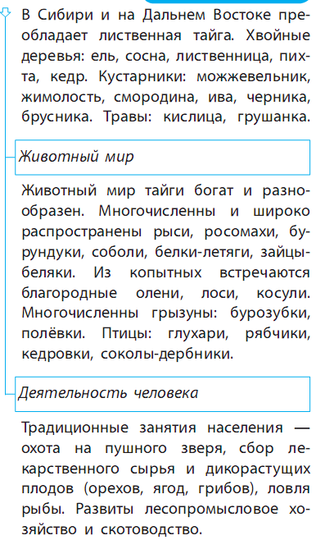
3

Slide 17
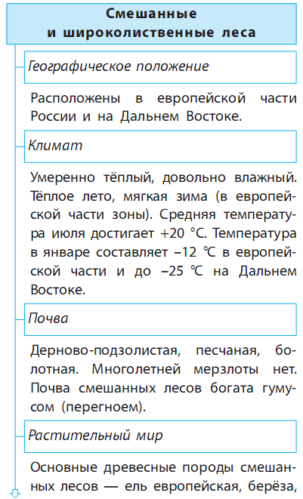
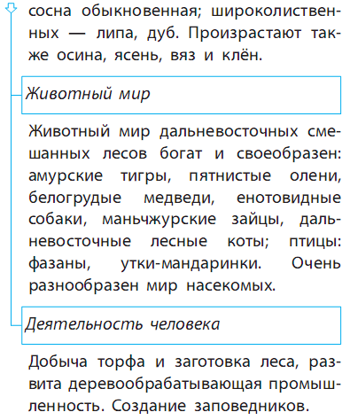
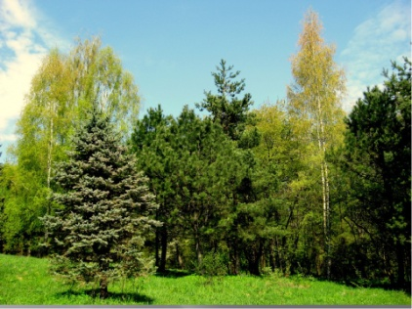
3

Slide 18
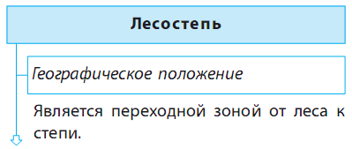
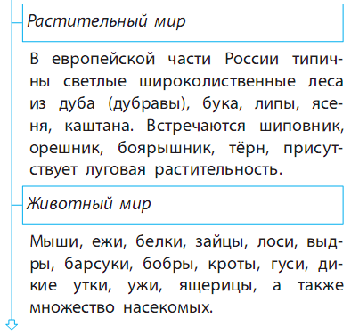
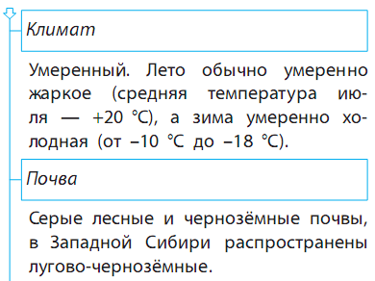
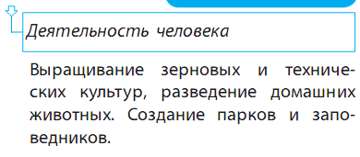
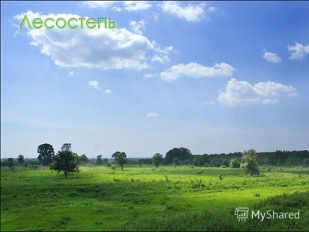
3

Slide 19
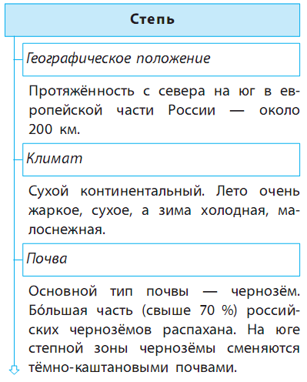
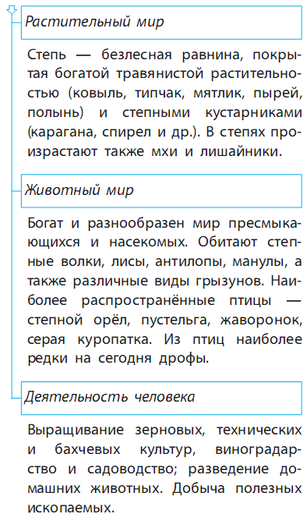
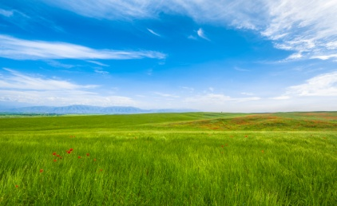
3

Slide 20
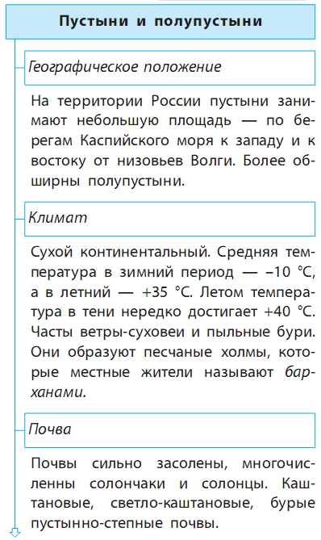
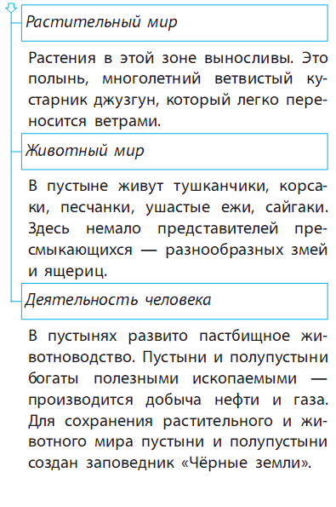
3

Slide 21
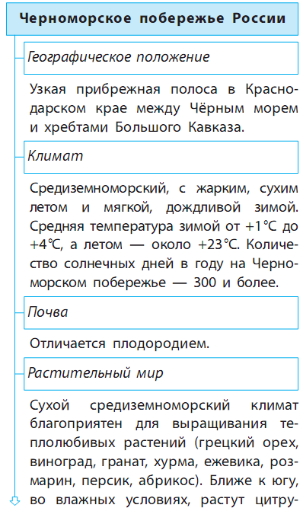
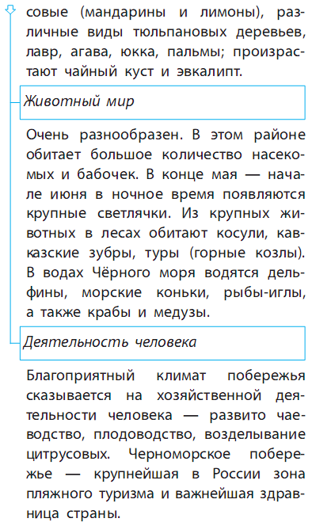
3

Slide 22
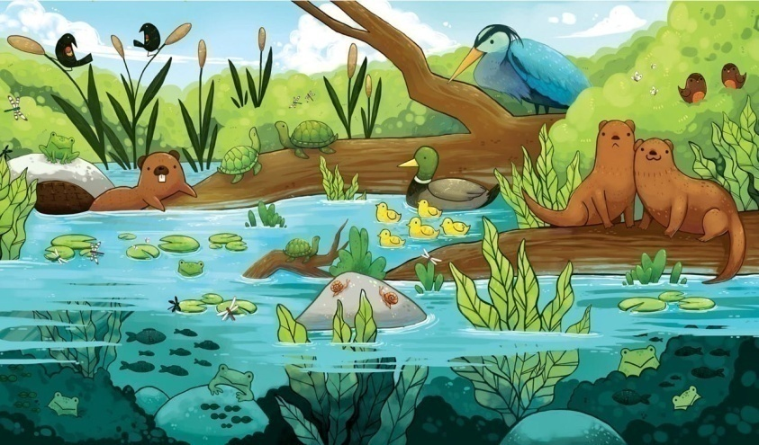
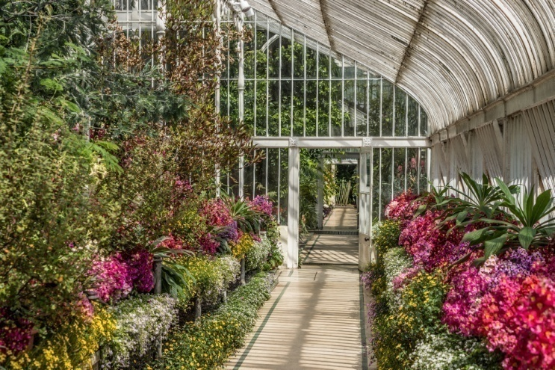
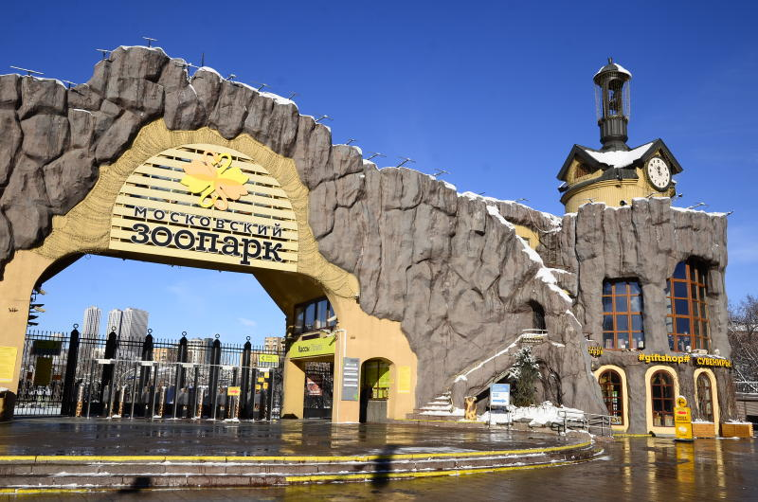
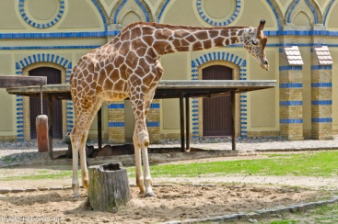
Умение назвать отмеченные буквами материки (природные зоны) и определить, какие из приведенных в задании животных и растений обитают в естественной среде на каждом из этих материков (в природной зоне)
3
Каждый живой организм живет в определенной среде обитания, той части природы, которая его окружает и оказывает на него какое-либо воздействие: одни — в воде, другие — около воды, одни — на поверхности земли, другие — внедряясь в почву или поселившись в пещерах.
Различают естественные и искусственные условия среды обитания. Первые – природные, существующие изначально. Вторые – создаются человеком.
зоопарк
ботанический сад
оранжерея

Slide 23
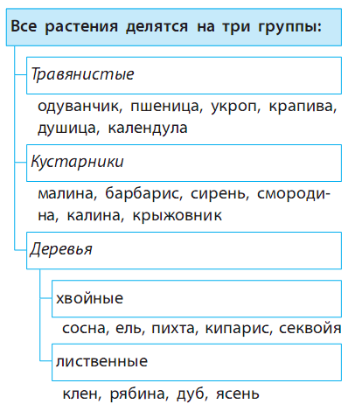
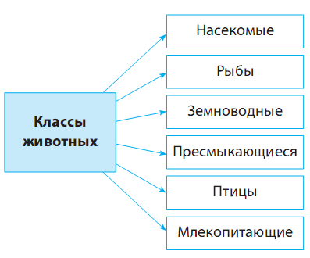
Умение назвать отмеченные буквами материки (природные зоны) и определить, какие из приведенных в задании животных и растений обитают в естественной среде на каждом из этих материков (в природной зоне)
3

Slide 24
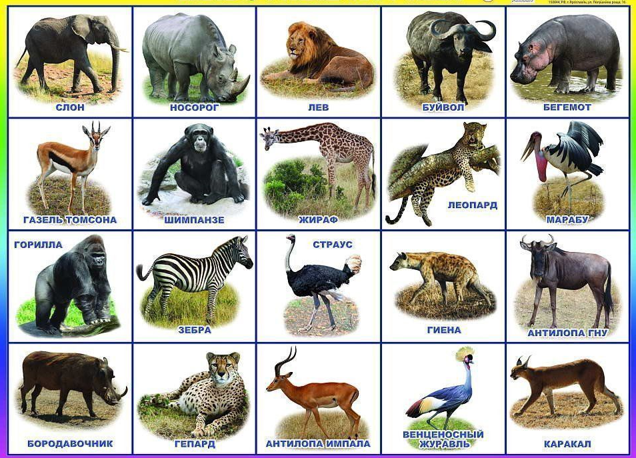
Умение назвать отмеченные буквами материки (природные зоны) и определить, какие из приведенных в задании животных и растений обитают в естественной среде на каждом из этих материков (в природной зоне)
3
ЖИВОТНЫЕ АФРИКИ

Slide 25
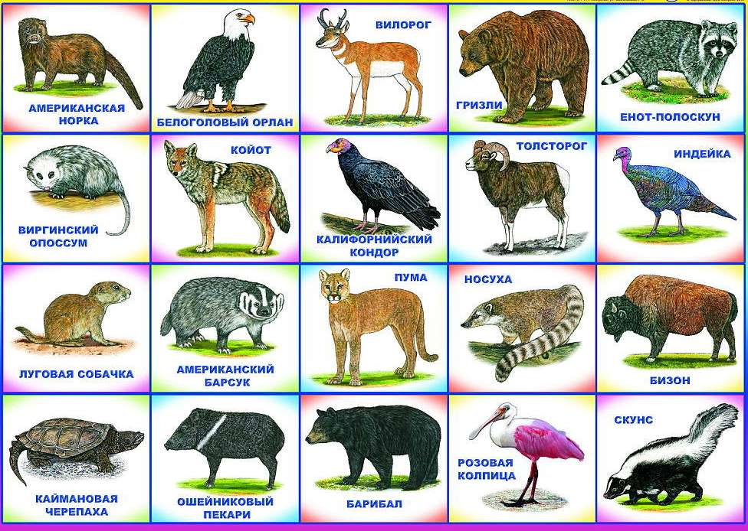
Умение назвать отмеченные буквами материки (природные зоны) и определить, какие из приведенных в задании животных и растений обитают в естественной среде на каждом из этих материков (в природной зоне)
3
ЖИВОТНЫЕ СЕВЕРНОЙ АМЕРИКИ

Slide 26
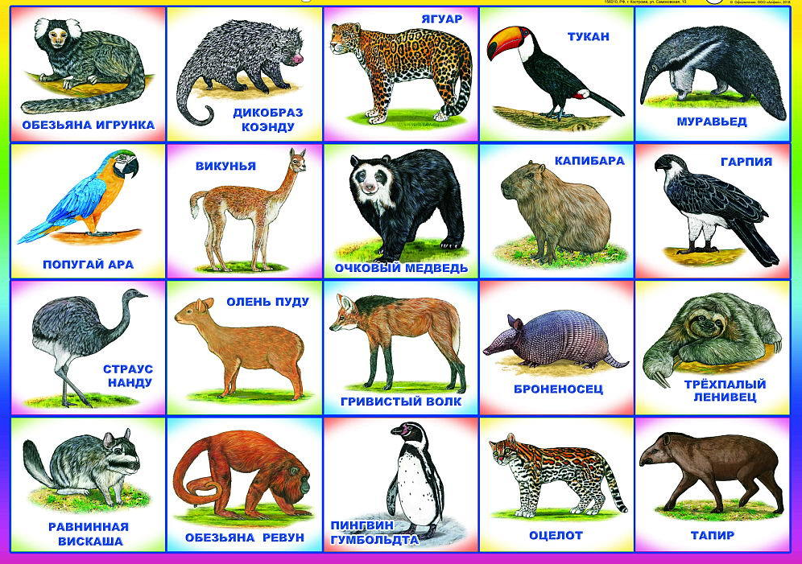
Умение назвать отмеченные буквами материки (природные зоны) и определить, какие из приведенных в задании животных и растений обитают в естественной среде на каждом из этих материков (в природной зоне)
3
ЖИВОТНЫЕ ЮЖНОЙ АМЕРИКИ

Slide 27
Умение назвать отмеченные буквами материки (природные зоны) и определить, какие из приведенных в задании животных и растений обитают в естественной среде на каждом из этих материков (в природной зоне)
3
ЖИВОТНЫЕ АВСТРИЛИИ

Slide 28
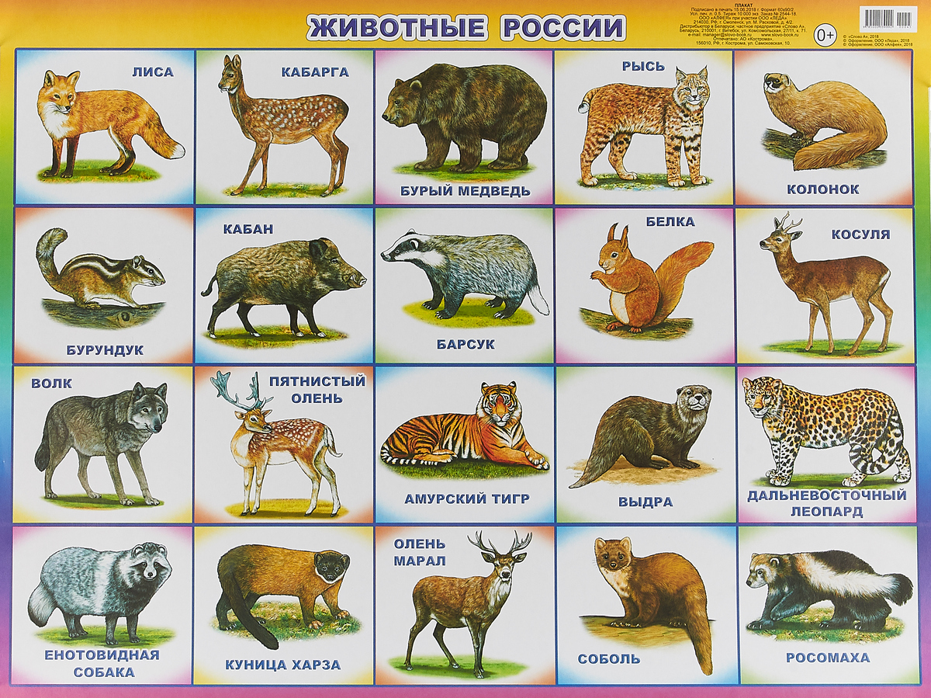
Умение назвать отмеченные буквами материки (природные зоны) и определить, какие из приведенных в задании животных и растений обитают в естественной среде на каждом из этих материков (в природной зоне)
3
ЖИВОТНЫЕ ЕВРАЗИИ

Slide 29
3
Умение назвать отмеченные буквами материки и определить, какие из приведенных в задании животных и растений обитают в естественной среде на каждом из этих материков.
ЖИВОТНЫЕ АРКТИКИ

Slide 30
3
Внимательно рассмотри карту. На ней буквами А и Б отмечены два материка. Запиши название каждого материка в отведённое для этого поле.
Внимательно рассмотри карту. Вспомни названия всех материков, сколько всего материков и как они расположены на карте мира, какой материк самый крупный, а какой второй по величине материк мира? Какой самый жаркий материк? На каком материке расположена Российская Федерация?
Название материка A : Название материка Б :

Slide 31
3
Внимательно рассмотри карту. На ней буквами А и Б отмечены два материка. Запиши название каждого материка в отведённое для этого поле.
Ответ:
Название материка A : Название материка Б :
Южная Америка
Африка

Slide 32
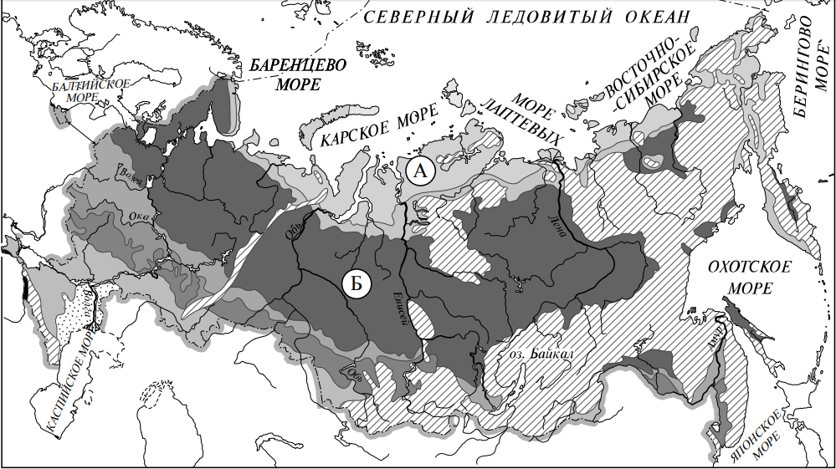
3
Рассмотри карту. На ней буквами А и Б отмечены две природные зоны.
Какие ты знаешь природные зоны? Рассмотри карту, вспомни географическое расположение природных зон. Как располагаются природные зоны России с севера на юг? Подумай, какая природная зона самая северная, какая природная зона расположена по побережью Северного Ледовитого океана, какая природная зона в России занимает самую большую площадь?
Прочитай выражения, характеризующие природные зоны. Это поможет тебе вспомнить названия природных зон: Царство деревьев; царство льда и снега; царство мхов и лишайников; разнообразие трав; земля солнца и огня.
Название природной зоны A : Название природной зоны Б :

Slide 33
3
Рассмотри карту. На ней буквами А и Б отмечены две природные зоны.
Ответ:
Название природной зоны A : Название природной зоны Б :
тундра
тайга

Slide 34
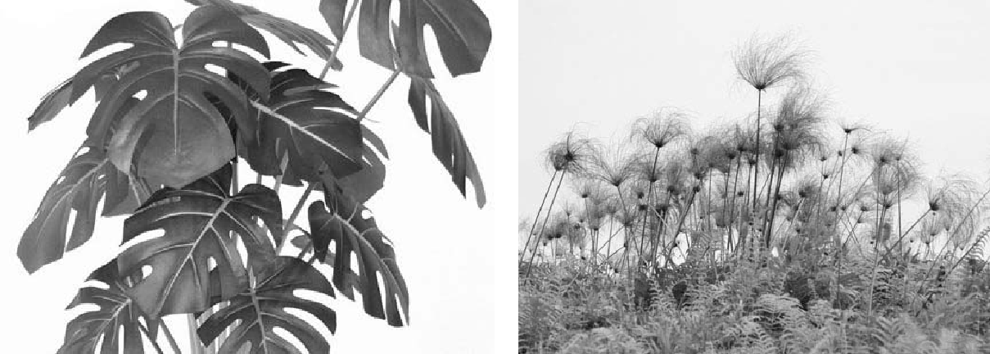
3
Здесь представлены изображения бегемота, монстеры, ягуара и папируса. Запиши на строчках ниже название каждого из этих растений и животных рядом с номером фотографии, на которой оно изображено.
1) _____________________________ 2) ________________________________
3) _____________________________ 4) ________________________________
Подумай, какие условия для жизни необходимы этим животным, сопоставь их с климатическими условиями данных материков.
1
2
3
4

Slide 35
3
Здесь представлены изображения бегемота, монстеры, ягуара и папируса. Запиши на строчках ниже название каждого из этих растений и животных рядом с номером фотографии, на которой оно изображено.
1) _____________________________ 2) ________________________________
монстера
папирус
ягуар
бегемот
3) _____________________________ 4) ________________________________
Ответ:
1
2
3
4

Slide 36
3
Какие из этих растений и животных обитают в естественной среде (не в ботаническом саду или зоопарке) на материке А, а какие – на материке Б? Запиши номера , под которыми указаны эти растения и животные, в отведённое для этого поле после буквы соответствующего материка.
Номера
животных /растений А __________
Номера
животных /растений Б ___________

Slide 37
3
3.3. Какие из этих растений и животных обитают в естественной среде (не в ботаническом саду или зоопарке) на материке А, а какие – на материке Б? Запиши номера , под которыми указаны эти растения и животные, в отведённое для этого поле после буквы соответствующего материка.
Ответ:
Номера
животных /растений А __________
Номера
животных /растений Б ___________
1, 3
2, 4

Slide 38
4
Освоения элементарных норм здоровьесберегающего поведения в природной и социальной среде.

Slide 39
4
Если правильно подобрать к началу каждой фразы из первого столбца продолжение фразы из второго столбца, то получится правило, помогающее человеку сохранить здоровье и жизнь. Составь два правила из приведённых частей фраз: для этого к каждой позиции первого столбца подбери соответствующую позицию из второго столбца.
Внимательно прочитай фразы из первого и второго столбцов. Установи связь между частями фраз по смыслу. Поставь стрелки.
Запиши в таблицу выбранные цифры под соответствующими буквами.
Начало фразы |  | Продолжение фразы
А) Чтобы избежать отравления, | 1) | надень варежки или перчатки.
Б) Чтобы не обморозить руки, | 2) | не принимай лекарства без назначения
находясь на улице в сильный |  | врача.
мороз, | 3) | надень тёплую шапку.

Slide 40
4
Если правильно подобрать к началу каждой фразы из первого столбца продолжение фразы из второго столбца, то получится правило, помогающее человеку сохранить здоровье и жизнь. Составь два правила из приведённых частей фраз: для этого к каждой позиции первого столбца подбери соответствующую позицию из второго столбца.
Ответ:
Запиши в таблицу выбранные цифры под соответствующими буквами.
Начало фразы |  | Продолжение фразы
А) Чтобы избежать отравления, | 1) | надень варежки или перчатки.
Б) Чтобы не обморозить руки, | 2) | не принимай лекарства без назначения
находясь на улице в сильный |  | врача.
мороз, | 3) | надень тёплую шапку.
 | Начало фразы | А | Б
 | Продолжение фразы
2
1

Slide 41
5
Овладение начальными сведениями о строении тела человека (умение распознать конкретные части тела и органы).
Пищеварительная система
Дыхательная система

Slide 42
5
Овладение начальными сведениями о строении тела человека (умение распознать конкретные части тела и органы).
головной мозг
шея
ключица
лопатка
лёгкое
ребро
плечо
сердце
печень
желудок
локоть
позвоночник
предплечье
кишечник
запястье
кисть
бедро
колено
икры
голень
голень
лодыжка
стопа

Slide 43
5
Рассмотри изображение человека. Покажи стрелками и подпиши шею, желудок и указательный палец человека так, как показано на примере.
Внимательно рассмотри изображение человека. Прочитай, какие части тела человека тебе нужно показать стрелками на изображении по заданию. Вспомни, что относится к внешнему строению человека.
Вспомни, что относится к внутреннему строению человека.

Slide 44
5
Ответ:

Slide 45
6
Умение вычленять из текста описания информацию, представленную в явном виде, сравнивать описанные в тексте объекты, процессы.
Вторая часть задания требует сделать вывод на основе проведенного опыта.
Третья часть задания проверяет умение проводить аналогии строить рассуждения.
Опыт - совокупность знаний, навыков, умения, вынесенных из жизни, практической деятельности

Slide 46
6
Артём проводил наблюдения за прорастанием семян гороха и появившимися ростками. Чтобы выяснить, влияет ли освещённость на скорость прорастания, он взял два стакана, положил в каждый из них несколько одинаковых семян гороха и залил водой из одной бутылки так, чтобы семена были полностью в воде. Оба стакана Артём поставил на стол под лампу дневного освещения, но один из них заслонил от лампы картонной коробкой с вырезанными отверстиями. Затем Артём наблюдал за появляющимися в обоих стаканах ростками.

Slide 47
6
Артём проводил наблюдения за прорастанием семян гороха и появившимися ростками. Чтобы выяснить, влияет ли освещённость на скорость прорастания, он взял два стакана, положил в каждый из них несколько одинаковых семян гороха и залил водой из одной бутылки так, чтобы семена были полностью в воде. Оба стакана Артём поставил на стол под лампу дневного освещения, но один из них заслонил от лампы картонной коробкой с вырезанными отверстиями. Затем Артём наблюдал за появляющимися в обоих стаканах ростками.
Сравни условия прорастания семян гороха в двух разных стаканах в описанном опыте. Подчеркни в каждой строке одно из выделенных слов.
Вдумчиво прочитай текст и рассмотри рисунок. Вспомни, какие условия необходимы для прорастания растений: Вода необходима семенам для набухания, т.к. при набухании кожура семени разрывается, в результате чего появляется корень и стебель зародыша. Также вода необходима для растворения питательных веществ в семени, потому что зародыш семени может всасывать все необходимые питательные вещества только в жидком виде. Воздух необходим для дыхания семян. Для прорастания также необходимо тепло. Проанализируй текст и рисунок. Сравни условия прорастания семян гороха в двух разных стаканах.
Температура семян в двух стаканах : одинаковая / различная
Освещённость семян в двух стаканах: одинаковая / различная

Slide 48
6
Артём проводил наблюдения за прорастанием семян гороха и появившимися ростками. Чтобы выяснить, влияет ли освещённость на скорость прорастания, он взял два стакана, положил в каждый из них несколько одинаковых семян гороха и залил водой из одной бутылки так, чтобы семена были полностью в воде. Оба стакана Артём поставил на стол под лампу дневного освещения, но один из них заслонил от лампы картонной коробкой с вырезанными отверстиями. Затем Артём наблюдал за появляющимися в обоих стаканах ростками.
Сравни условия прорастания семян гороха в двух разных стаканах в описанном опыте. Подчеркни в каждой строке одно из выделенных слов.
Ответ:
Температура семян в двух стаканах : одинаковая / различная
Освещённость семян в двух стаканах: одинаковая / различная

Slide 49
6
Артём проводил наблюдения за прорастанием семян гороха и появившимися ростками. Чтобы выяснить, влияет ли освещённость на скорость прорастания, он взял два стакана, положил в каждый из них несколько одинаковых семян гороха и залил водой из одной бутылки так, чтобы семена были полностью в воде. Оба стакана Артём поставил на стол под лампу дневного освещения, но один из них заслонил от лампы картонной коробкой с вырезанными отверстиями. Затем Артём наблюдал за появляющимися в обоих стаканах ростками.
Какие измерения и сравнения должен провести Артём, чтобы определить влияет ли освещённость на скорость прорастания семян?

Slide 50
6
Артём проводил наблюдения за прорастанием семян гороха и появившимися ростками. Чтобы выяснить, влияет ли освещённость на скорость прорастания, он взял два стакана, положил в каждый из них несколько одинаковых семян гороха и залил водой из одной бутылки так, чтобы семена были полностью в воде. Оба стакана Артём поставил на стол под лампу дневного освещения, но один из них заслонил от лампы картонной коробкой с вырезанными отверстиями. Затем Артём наблюдал за появляющимися в обоих стаканах ростками.
Какие измерения и сравнения должен провести Артём, чтобы определить влияет ли освещённость на скорость прорастания семян?
Ответ:
Необходимо измерить и сравнить длины ростков в стаканах.

Slide 51
6
Артём проводил наблюдения за прорастанием семян гороха и появившимися ростками. Чтобы выяснить, влияет ли освещённость на скорость прорастания, он взял два стакана, положил в каждый из них несколько одинаковых семян гороха и залил водой из одной бутылки так, чтобы семена были полностью в воде. Оба стакана Артём поставил на стол под лампу дневного освещения, но один из них заслонил от лампы картонной коробкой с вырезанными отверстиями. Затем Артём наблюдал за появляющимися в обоих стаканах ростками.
С помощью какого опыта Артём может выяснить, влияет ли наличие почвы в стакане на скорость прорастания семян? Опиши этот опыт.
Для того, чтобы выполнить задание 6.3, необходимо вспомнить о том, что в почве содержатся минеральные вещества, которые растворяются в воде и питают растения.

Slide 52
6
Артём проводил наблюдения за прорастанием семян гороха и появившимися ростками. Чтобы выяснить, влияет ли освещённость на скорость прорастания, он взял два стакана, положил в каждый из них несколько одинаковых семян гороха и залил водой из одной бутылки так, чтобы семена были полностью в воде. Оба стакана Артём поставил на стол под лампу дневного освещения, но один из них заслонил от лампы картонной коробкой с вырезанными отверстиями. Затем Артём наблюдал за появляющимися в обоих стаканах ростками.
С помощью какого опыта Артём может выяснить, влияет ли наличие почвы в стакане на скорость прорастания семян? Опиши этот опыт.
Чтобы выяснить, влияет ли наличие почвы на скорость прорастания семян надо в один стакан насыпать немного семян и залить их водой, в другой стакан насыпать немного семян, земли и полить их водой. Стаканы поставить рядом, чтобы была одинаковая освещённость и одинаковая температура. Каждый день наблюдать в каком стакане семена дадут ростки.
Ответ:

Slide 53
7
Способность на основе приведённых знаково-символических изменений формулировать правила поведения.
Существуют правила и нормы этикета, принятые в обществе, придерживаться которых необходимо всем, как взрослым, так и детям. Зная, какие бывают нормы общественного этикета, можно избежать множества неприятных ситуаций.

Slide 54
7
Способность на основе приведённых знаково-символических изменений формулировать правила поведения.
Существуют правила и нормы этикета, принятые в обществе, придерживаться которых необходимо всем, как взрослым, так и детям. Зная, какие бывают нормы общественного этикета, можно избежать множества неприятных ситуаций.
Запрещающие знаки!
Запрещается … !

Slide 55
7
Способность на основе приведённых знаково-символических изменений формулировать правила поведения.
Существуют правила и нормы этикета, принятые в обществе, придерживаться которых необходимо всем, как взрослым, так и детям. Зная, какие бывают нормы общественного этикета, можно избежать множества неприятных ситуаций.
Символы по уходу за одеждой

Slide 56
7
Внимательно рассмотри знаки, которые можно встретить соответственно на улице, в музее и на этикетке одежды. Как ты думаешь, какое правило отражает каждый из этих знаков? Напиши эти правила.
Правило 1: ________________________________________________
Правило 2: ________________________________________________
Правило 3: ________________________________________________

Slide 57
7
Внимательно рассмотри знаки, которые можно встретить соответственно на улице, в музее и на этикетке одежды. Как ты думаешь, какое правило отражает каждый из этих знаков? Напиши эти правила.
Правило 1: ________________________________________________
Правило 2: ________________________________________________
Правило 3: ________________________________________________
Рассмотри внимательно знаки, изображенные в задании. Найди дорожный знак. Вспомни, к какой группе относится этот дорожный знак (информационно-указательные, предписывающие, предупреждающие или запрещающие). Что он обозначает? Рассмотри два других знака. Найди знакомые образы в этих знаках. Подумай, какую информацию они передают.

Slide 58
7
Внимательно рассмотри знаки, которые можно встретить соответственно на улице, в музее и на этикетке одежды. Как ты думаешь, какое правило отражает каждый из этих знаков? Напиши эти правила.
Ответ:
Правило 1: Пешеходный переход.
Правило 2: Фотосъёмка запрещена.
Правило 3: Эту вещь нельзя гладить.

Slide 59
8
Уровень сформированности представлений о массовых профессиях, понимание социальной значимости труда представителей каждой из них.
ПРОФЕССИЯ – основной род занятий, трудовой деятельности, это труд, которому человек посвящает всю свою жизнь.

Slide 60
8
Уровень сформированности представлений о массовых профессиях, понимание социальной значимости труда представителей каждой из них.
ПРОФЕССИЯ – основной род занятий, трудовой деятельности, это труд, которому человек посвящает всю свою жизнь.

Slide 61
8
Уровень сформированности представлений о массовых профессиях, понимание социальной значимости труда представителей каждой из них.
ПРОФЕССИЯ – основной род занятий, трудовой деятельности, это труд, которому человек посвящает всю свою жизнь.

Slide 62
8
На фотографиях изображены предметы, с которыми работают представители определённых профессий. Выбери одну из фотографий и запиши букву, под которой она приведена. Представители какой профессии работают с изображённым(-и) на выбранной фотографии предметом(-ами)? Если ты знаешь много профессий, представители которых работают с выбранным(-и) тобой предметом(-ами), назови любую из них. Какую работу выполняют люди этой профессии? Чем работа людей этой профессии полезна обществу?
Внимательно рассмотри изображения. Какую работу с помощью этих предметов можно выполнять? Подумай, представители каких профессий могут работать с ними? Как называются эти профессии? Что изготавливают или производят люди этой профессии? Напиши, чем профессии этих людей полезна обществу.

Slide 63
8
На фотографиях изображены предметы, с которыми работают представители определённых профессий. Выбери одну из фотографий и запиши букву, под которой она приведена. Представители какой профессии работают с изображённым(-и) на выбранной фотографии предметом(-ами)? Если ты знаешь много профессий, представители которых работают с выбранным(-и) тобой предметом(-ами), назови любую из них. Какую работу выполняют люди этой профессии? Чем работа людей этой профессии полезна обществу?
Ответ:
Б
На рисунке Б изображена швейная машинка. Этот предмет относится к профессии швеи. Швея занимается тем, что шьет и ремонтирует одежду другим людям, что помогает обществу одеваться и меняться.

Slide 64
8
На фотографиях изображены предметы, с которыми работают представители одной профессии. Что это за профессия? Какую работу выполняют люди этой профессии? Чем работа людей этой профессии полезна обществу?
Внимательно посмотри на предметы, вспомни, как они называются, с какой целью их применяют. Подумай, представители какой профессии могут работать с ними. Запиши, что это за профессии. Какую работу выполняют люди этой профессии. Подумай и напиши, чем профессия этих людей полезна обществу.

Slide 65
8
На фотографиях изображены предметы, с которыми работают представители одной профессии. Что это за профессия? Какую работу выполняют люди этой профессии? Чем работа людей этой профессии полезна обществу?
Ответ:
С этими предметами работает врач. Врач — одна из важнейших профессий людей. Врач лечит людей от болезней, спасает людей. От хорошей работы врачей зависит состояние здоровья общества.

Slide 66
8
На фотографиях изображены люди разных профессий за работой. Выбери ОДНУ из фотографий и запиши букву, под которой она приведена.
Представитель какой профессии изображён на выбранной фотографии? Какую работу выполняют люди этой профессии? Какие материалы / какое оборудование используют представители этой профессии в работе?
Внимательно рассмотри фотографии. Какой работой заняты на фотографиях люди? Подумай, как называются профессии этих людей. Выбери одну из фотографий, отметь свой выбор в поле для ответов. Как называется эта профессия? Какие материалы, какое оборудование использует представитель этой профессии в работе?

Slide 67
8
На фотографиях изображены люди разных профессий за работой. Выбери ОДНУ из фотографий и запиши букву, под которой она приведена.
Представитель какой профессии изображён на выбранной фотографии? Какую работу выполняют люди этой профессии? Какие материалы / какое оборудование используют представители этой профессии в работе?
Ответ:
Парикмахер (А) — это мастер по работе с волосами. Делает разные виды стрижек, окраску волос, завивку и укладку. Предметы, необходимые парикмахеру: ножницы, расческа, фен, бигуди, машинка для стрижки волос.

Slide 68
Тебе в помощь!
Стоматолог:
- делает профилактический осмотр;
- лечит и отбеливает зубы;
- дает рекомендации по уходу за зубами.
Стоматолог помогает людям сохранить зубы здоровыми.
Какие инструменты и приспособления используются в этой профессии?
Шприц, пинцет, зеркало.
Инспектор ГИБДД:
- фиксирует нарушения на дорогах;
- регулирует движение, проверяет документы;
- выписывает штрафы, оформляет ДТП.
Инспектор ДПС помогает сохранить закон и порядок на дороге.
Какие инструменты и приспособления используются в этой профессии?
Жезл, прибор для проверки документов, дальномер.
Фотограф:
- фотографирует людей, животных, природу;
- проявляет и печатает фотографии;
- обучает этому искусству других людей.
Фотограф помогает людям запечатлеть важные и красивые моменты жизни.
Какие инструменты и приспособления используются в этой профессии?
Фотоаппарат, штатив, осветительные приборы.

Slide 69
Тебе в помощь!
Художник:
- пишет картины;
- иллюстрирует книги, журналы;
- рисует мультфильмы.
Художник вдохновляет людей своими произведениями и обогащает культуру.
Какие инструменты и приспособления используются в этой профессии?
Кисти, краски, палитра, карандаши.
Повар:
- готовит еду;
- придумывает новые блюда;
- составляет меню.
Повара готовят еду для людей, помогают им стать здоровыми и сильными.
Какие инструменты и приспособления используются в этой профессии?
Кухонная посуда, духовки, печи.
Архитектор:
- проектирует здания;
- руководит строительством;
- занимается планированием города.
Архитектор полезен тем, что проектирует здания, мосты и прочие нужные сооружения.
Какие инструменты и приспособления используются в этой профессии?
Теодолит, нивелир, кульман.

Slide 70
Тебе в помощь!
Почтальон:
- разносит корреспонденцию;
- подписывает на периодику;
- принимает и выдает посылки;
Работа почтальона полезна тем, что производится доставка адресатам важных бумаг, счетов, писем, газет и т.д.
Какие инструменты и приспособления используются в этой профессии?
Компьютер, штамп, весы.
Маляр-штукатур:
- занимается покраской и отделкой помещений;
- штукатурит, клеит обои.
Маляр-штукатур помогает привести государственные и иные помещения в надлежащий вид.
Какие инструменты и приспособления используются в этой профессии?
Мастерок, кисти, полутер, шпатель..
Пожарный:
- тушит пожары;
- занимается спасением и эвакуацией людей при ЧП;
- оказывает первую медицинскую помощь.
Профессия пожарного полезна тем, что помогает спасать людей и имущество.
Какие инструменты и приспособления используются в этой профессии?
Топор, багор, огнетушитель.

Slide 71
Тебе в помощь!
Строитель:
- руководит монтажом строительных конструкций;
- осуществляет контроль качества строительных материалов;
- разрабатывает проекты по строительству.
Профессия строителя полезна тем, что помогает строить разные объекты.
Какие инструменты и приспособления используются в этой профессии?
Кельма, молоток, лопата..
Водитель:
- управляет транспортом;
- устраняет в пути мелкие неисправности;
- контролирует соблюдение пассажирами правил проезда, посадки и высадки, правил перевозки.
Профессия водителя полезна обществу тем, что перевозит пассажиров и грузы в места назначения.
Какие инструменты и приспособления используются в этой профессии?
Домкрат, насос, гаечный ключ.
Продавец:
- расставляет продукцию на прилавке;
- отпускает товар;
- следит за своевременным пополнением запасов и сроком реализации.
Профессия продавца полезна тем, что помогает людям сделать правильный выбор и купить нужную вещь.
Какие инструменты и приспособления используются в этой профессии?
Весы, кассовый аппарат, калькулятор.

Slide 72
Тебе в помощь!
Ветеринар:
- оказывает врачебную и профилактическую помощь животным;
- делает профилактические прививки животным;
- проводит санитарный контроль, лечит и прививает животных.
Профессия ветеринара полезна тем, что помогает животным быть здоровыми.
Какие инструменты и приспособления используются в этой профессии?
Шприц, машинка для стрижки, термометры для животных.
Автомеханик:
- выполняет техническое обслуживание и ремонт автомобилей;
- проводит диагностику технического состояния автомобилей.
Профессия автомеханика полезна обществу тем, что помогает людям сохранить автомобили в исправном состоянии.
Какие инструменты и приспособления используются в этой профессии?
Домкрат, гаечные ключи, отвертка, плоскогубцы.
Швея:
- следит за работой швейной техники, меняет шпульки;
- делает швейный ремонт одежды.
Профессия швеи полезна обществу тем, что помогает производить изделия из ткани и кожи.
Какие инструменты и приспособления используются в этой профессии?
Иголки, ножницы, швейная машинка..

Slide 73
9
Понимание значимости семьи и семейных отношений, образования, государства и его институтов, а также институтов духовной культуры.

Slide 74
9
День матери – международный праздник в честь матерей. В России его официально отмечают в последнее воскресенье ноября. Обведи эту дату в календаре. Запиши, на какое число приходит этот день в 2019 году.

Slide 75
9
День матери – международный праздник в честь матерей. В России его официально отмечают в последнее воскресенье ноября. Обведи эту дату в календаре. Запиши, на какое число приходит этот день в 2019 году.
Чтобы выполнить это задание, рассмотри календарь. Прочитай названия месяцев, посмотри, как расположены дни недели. Найди месяц ноябрь, отметь в календаре последнее воскресенье этого месяца. Обязательно в поле ответов запиши, на какое число приходится этот день в 2019 году.
Ответ:
24 ноября

Slide 76
9
Как ты думаешь, почему этот день важен для каждого человека? (Напиши ответ объёмом до пяти предложений).
Подумай, чем День Матери отличается от Международного женского дня? Кого принято поздравлять в эти праздники в целом, а кого конкретно в День матери? Напиши, почему этот праздник так важен для каждого человека. Твой ответ должен содержать не больше 5 предложений.

Slide 77
9
Как ты думаешь, почему этот день важен для каждого человека? (Напиши ответ объёмом до пяти предложений).
Ответ:
Мама подарила жизнь. Не было бы наших мам, не было бы и нас. Мамы заботятся, любят, растят и воспитывают детей. Поэтому этот праздник для нас важен.

Slide 78
10
Знания о родном крае: его главном городе, достопримечательностях, особенностях природы, жизни и хозяйственной деятельности людей, умение презентовать информацию о родном крае в форме краткого рассказа.
Россия
столица г. Москва
Свердловская область
главный город
Екатеринбург
Нижний Тагил

Slide 79
10
Запиши название региона: республики, или области, или края, или автономного округа, в котором ты живёшь.
Как называется главный город твоего региона?

Slide 80
10
Запиши название региона: республики, или области, или края, или автономного округа, в котором ты живёшь.
Как называется главный город твоего региона?

Slide 81
10
Запиши название региона: республики, или области, или края, или автономного округа, в котором ты живёшь.
Как называется главный город твоего региона?
Ответ:
Свердловская область
Ответ:
Екатеринбург

Slide 82
10
Какие река или озеро, побережье какого моря или какие горы есть в твоём регионе?
Тебе в помощь!
р. Чусовая
р. Исеть
р. Тура
р. Тагил

Slide 83
10
Какие река или озеро, побережье какого моря или какие горы есть в твоём регионе?
Тебе в помощь!
г. Лисья
г. Волчиха
г. Белая
г. Ежовая
г. Долгая
г. Голый камень

Slide 84
10
Какие звери или птицы могут встретиться в природе твоего региона (назови не менее трёх зверей или птиц)? Опиши одного из этих зверей или птиц. Чем питается этот зверь или эта птица?
Бобры отличаются тем, что они приспособлены к жизни, как в воде, так и на суше. Между пальцами расположены перепонки, благодаря которым бобры прекрасно чувствуют себя в воде. Хвост у бобра так же плоский и похож на весло. Живут эти млекопитающие в специально сформированных «хатках». в жилище бобра ведет несколько входов, которые расположены под водой, поэтому любой хищник в жилище бобра никогда не попадет. Бобры – это строго растительноядные животные и их рацион питания состоит из коры деревьев и их побегов.
Внешне бурундуки напоминают белок. Шерсть у этих животных короткая. Основная расцветка области спины – серовато-бурая или рыжая. Вдоль хребта, до самого хвоста располагается 5 темных полос. В основном ведут оседлый образ жизни и стараются не отходить от своего гнезда больше. Животное прекрасно лазит по деревьям и способно запросто перепрыгнуть с одного дерева на другое. С наступлением зимних холодов, эти животные сворачиваются в клубок и впадают в спячку. За зиму они несколько раз просыпаются, чтобы удалить голод и засыпают вновь. В бурундучьих кладовых можно отыскать все, что растет в лесу, а также все, что он может отыскать на культурных приусадебных участках или на колхозном поле.
Тебе в помощь!

Slide 85
10
Какие звери или птицы могут встретиться в природе твоего региона (назови не менее трёх зверей или птиц)? Опиши одного из этих зверей или птиц. Чем питается этот зверь или эта птица?
Кукушка – обитатель лесов, парков, частый гость на садовых участках. Птица перелётная. Размер кукушки сопоставим с величиной голубя. Хвост клиновидный, достаточно длинный. Большую часть времени обыкновенная кукушка молчалива и ведет скрытный образ жизни. Кукушки считаются всеядными. Большую часть рациона этих птиц составляют насекомые, но он может включать и растительную пищу, например, ягоды или молодые побеги. Кукушки охотно едят многих ядовитых и мохнатых гусениц, которых опасаются поедать другие птицы. Собственных гнезд птицы не вьют и не строят. Они никогда не занимаются воспитанием птенцов, а свои яйца подбрасывают в чужие гнезда.
Клесты – небольшие певчие пташки. Имеют более яркое оперение, в котором преобладают красные или малиново-красные оттенки, у самочек перья серых и зеленых цветов. Форма клюва крестообразная. Клесты – обитатели хвойных лесов. Поедают семена из шишек, еловые и сосновые почки. Клесты – настоящие кочевники, постоянно перемещающиеся туда, где большое изобилие нужного им корма. Для этого они собираются в стайки по 20 или 30 особей. Эти маленькие пташки совсем не боятся морозов, их потомство может появиться на свет во время зимней стужи. Он практически не имеет врагов

Slide 86
10
Как называется населённый пункт, в котором ты живёшь? Запиши название, в ответе укажи вид населённого пункта (город, село, посёлок, деревня). Какие промышленные и сельскохозяйственные предприятия находятся в твоём городе? Напиши об одном из них.
ОАО «ЕВРАЗ Нижнетагильский металлургический комбинат»
ОАО «Научно-производственная корпорация
«УРАЛВАГОНЗАВОД» им. Ф.Э.Дзержинского
ОАО «УРАЛКРИОМАШ»
ООО «Нижнетагильская птицефабрика»
город Нижний Тагил
Промышленный комплекс города Нижний Тагил представлен преимущественно предприятиями черной металлургии и тяжелого машиностроения.
ОАО "Научно-производственная корпорация "Уралвагонзавод" имени Ф.Э. Дзержинского"
Предприятие основано в 1936 году. российский производитель военной техники, дорожно-строительных машин, железнодорожных вагонов.
Выпускаемая продукция:
военная продукция, железнодорожные цистерны, вагоны – платформы, полувагоны, вагонные тележки, мобильные буровые установки, погрузчики.

Slide 87
10
Какие памятники природы или памятники истории и культуры находятся в твоём регионе? Расскажи об одном из этих памятников.
Памятник — это скульптура или архитектурное сооружение в память кого или чего-нибудь (выдающейся личности, исторического события, к памятникам относятся также сохранившиеся предметы культуры прошлого. Памятник природы — природный объект, охраняемый государством (например, уникальное дерево или парк).
Чтобы рассказать, какие памятники природы или памятники истории и культуры находятся в твоём регионе, ответь на вопросы:
1. Как называется памятник природы или памятник истории и культуры, находящийся в твоём регионе?
2. По какому поводу был воздвигнут?
3. Где он расположен?
4. Краткие сведения об истории создания памятника, если помнишь.

Slide 88
10
Какие памятники природы или памятники истории и культуры находятся в твоём регионе? Расскажи об одном из этих памятников.
Памятник Е.А. и М.Е. Черепановым
Памятник танку Т-34
на Предзаводской площади
Памятник горнозаводчику
Николаю Никитичу Демидову
Памятник металлургам
Памятник тагильчанам-
Героям Советского Союза
Рабочий и танкист
Памятник танкостроителям,
создателям танка Т-72

Slide 89
10
Какие памятники природы или памятники истории и культуры находятся в твоём регионе? Расскажи об одном из этих памятников.
Памятник Ефиму Алексеевичу и Мирону Ефимовичу Черепановым установлен в Нижнем Тагиле на Театральной площади. Он является единственным памятником в Российской Федерации первым изобретателям паровоза. Памятник Черепановым был торжественно открыт 4 ноября 1956 году в Нижнем Тагиле. Памятник Черепановым возвышается на 8 метров, сами скульптуры сделаны из бронзы, постамент из красного гранита.
Тебе в помощь!
Памятник Е.А. и М.Е. Черепановым

Slide 90
10
Какие памятники природы или памятники истории и культуры находятся в твоём регионе? Расскажи об одном из этих памятников.
Тебе в помощь!
Памятник "Рабочий и танкист" один из объектов мемориального комплекса. Высота памятника 5 метров. Он символизирует единство тыла и фронта. Рабочий-металлург в распахнутой спецовке положил руку на плечо танкиста, провожая его на фронт... Открыт памятник в 1968г. на площади Славы (раньше площадь называли, как «Площадь Победы»).
Рабочий и танкист

Slide 91
10
Какие памятники природы или памятники истории и культуры находятся в твоём регионе? Расскажи об одном из этих памятников.
Памятник - танк Т-34 - последняя боевая машина, выпущенная на нашем заводе в 1946 году. Танк установлен на заводской площади на постаменте в память о героическом прошлом завода.
Каждый год в день Победы танк снимают с постамента и он открывает парад Победы в городе Нижний Тагил.
Памятник танку Т-34
на Предзаводской площади
Тебе в помощь!

Slide 92
10
Как называется населённый пункт, в котором ты живёшь? Запиши название, в ответе укажи вид населённого пункта (город, село, посёлок, деревня). Какие известные люди родом из твоего региона оставили след в истории нашей страны? Напиши об одном из них.
Бажов Павел Петрович
Самый знаменитый сказочник Урала. "Малахитовую шкатулку", Данилу мастера и Хозяйку медной горы знают во многих странах и стар, и млад. Родился он 27 январ1879 года, работал учителем русского языка Екатеринбургского духовного училища.
Новоселов Константин Сергеевич
5 октября 2010 г. Новоселову была присуждена Нобелевская премия по физике.
Д. Н. Мамин-Сибиряк
принадлежит к писателям, чьи жизнь и творчество особенно тесно связаны с родным краем.
Демидов Акинфий Никитич
Промышленник, сыгравший выдающуюся роль в освоении Урала в XVIII веке. Распространил свое влияние на весь Средний Урал, активно внедрялся в Сибирь. Представитель династии горнозаводчиков Демидовых.
Тебе в помощь!
Ельцин Борис Николаевич Государственный и политический деятель конца ХХ века, первый президент новой России с 1991 года по 1999 год включительно.
Энциклопедия известных тагильчан
http://www.tagillib.ru/our_city/pop_tagilovedenie/entsiklopediya-izvestnykh-tagilchan/

